Slide 1
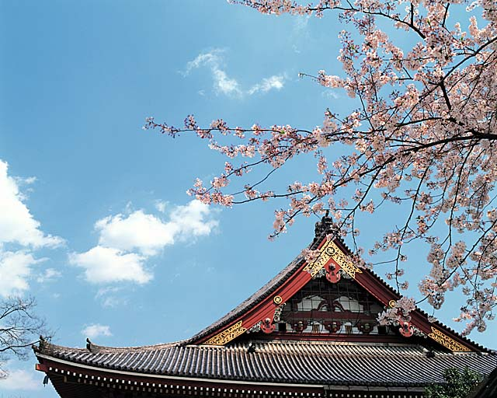
Художественная культура
Японии:
достижение
гармонии
с природой

Slide 2
